Slide 1
新员工以太网及TCP/IP培训
Part1：以太网基础

Slide 2
课程简介
培训对象：
应届新员工或实习生
培训目标：
培训人员熟悉以太网基础知识,VLAN,二/三层转发原理；
培训人员熟悉TCP/IP基础知识；
培训人员可以对交换机进行基本的配置、组网和使用。
课程安排：
以太网基础
VLAN-STP与FDB
IP地址与路由，二/三层转发原理
TCP/IP
ACL与QoS，接口与镜像
考核方式：
培训结束后7.14上午进行考试，低于60分要参加补考。
注：1门考试不及格，安排补考，补考还是不及格则辞退；2门考试不及格，则辞退；

Slide 3
课程简介
学习工具及设备：
准备一台交换机
准备工位Console串口
Wireshark 抓包软件
Anysend 发包工具
Cisco模拟器
参考书籍/文档：
TCPIP详解卷一；
配置指南；

Slide 4

目 录 Contents
以太网基础
1.以太网概述
2.CSMA/CD
3.半双工、全双工
4. 自协商
5.流控
6.MAC地址
7.以太网帧结构
8.以太网速率计算
9.以太网设备

Slide 5
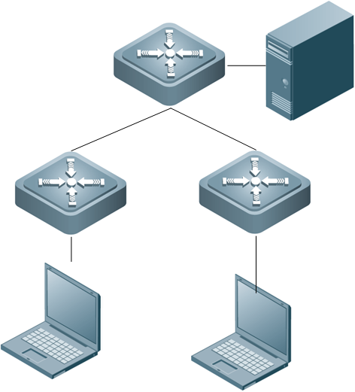
以太网基础—1. 以太网概述
以太网（Ethernet）是一种计算机局域网组网技术。IEEE制定的IEEE 802.3标准给出了以太网的技术标准。它规定了包括物理层的连线、电信号和介质访问层协议的内容。以太网是当前应用最普遍的局域网技术。它很大程度上取代了其他局域网标准，如令牌环网（token ring）、FDDI和ARCNET。
Notes:
Ether，以太，起源于一个科学假设：声音是通过空气传播的，那么光呢？在外太空没有空气光也可以传播。于是，有人说光是通过一种叫以太的物质传播。当然后来证明根本不存在以太。Ethernet基于以太给光提供了传播介质假设，使用铜缆作为计算机通信的一种广播介质。所以称之为以太网。
IEEE：Institute of Electrical and Electronics Engineers 美国电气和电子工程师协会(IEEE)是一个国际性的电子技术与信息科学工程师的协会，是世界上最大的专业技术组织之一（成员人数），1963年1月1日由美国无线电工程师协会(IRE, 创立于1912年)和美国电气工程师协会(AIEE,创建于1884年)合并而成，学会成立的目的在于为电气电子方面的科学家、工程师、制造商提供国际联络交流的场合，为他们交流信息。并提供专业教育和提高专业能力的服务。其中比较出名的是IEEE 802委员会，它成立于1980年2月，它的任务是指定局域网的国际标准，并取得了显著的成绩。

Slide 6
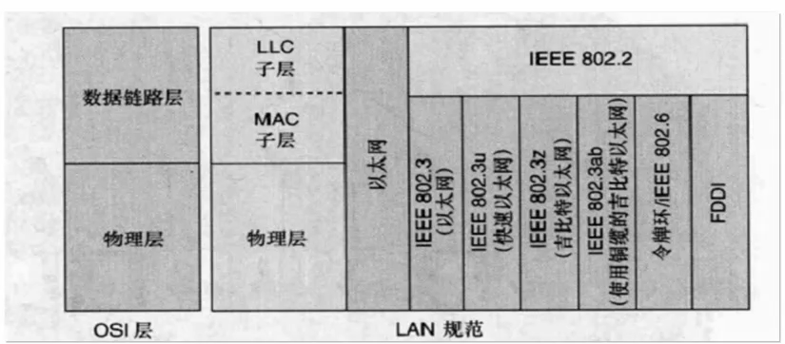
以太网基础—1.以太网概述
以太网由OSI模型的物理层和数据链路层的协议组成。
80年代由DEC、Intel和Xerox (DIX)协会发布了第一个以太网标准，并由IEEE 标准委员会发布了LAN标准。
802.2标准定义了数据链路层的LLC子层；
802.3标准定义了物理层和数据链路层的MAC子层。

Slide 7
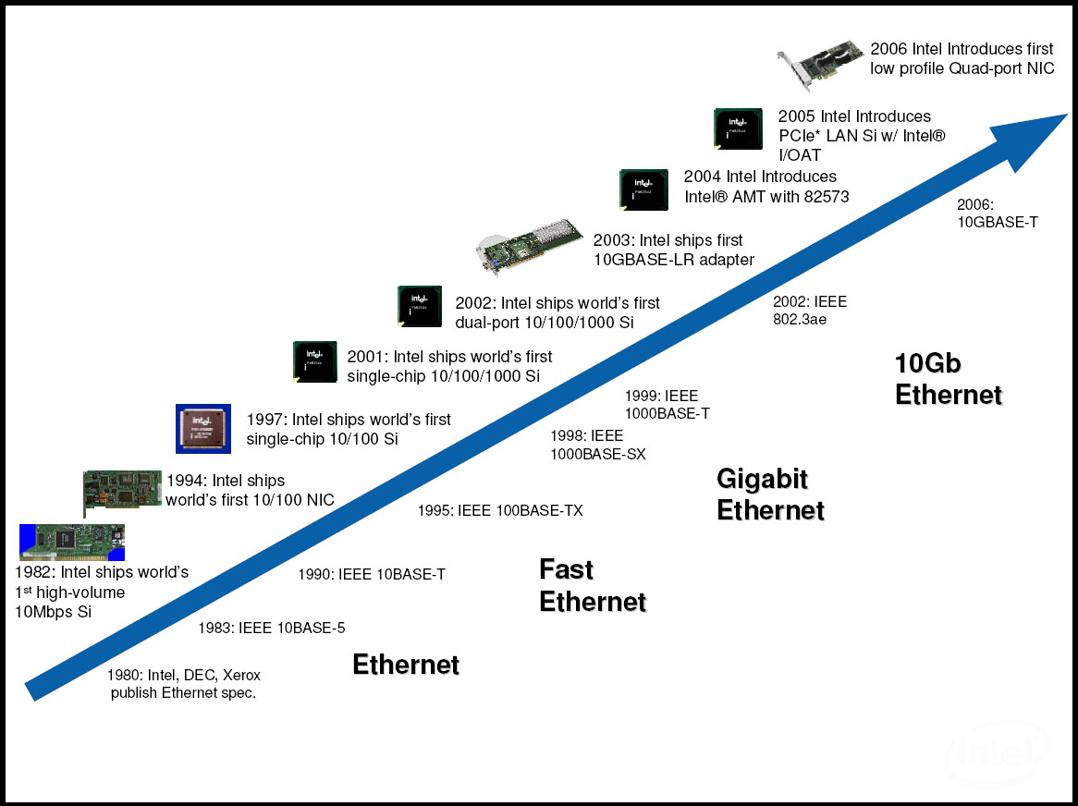
以太网基础—1. 以太网概述
互联网安全问题：
Notes:
标准以太网
开始以太网只有10Mbps的吞吐量，使用的是带有冲突检测的载波侦听多路访问（CSMA/CD，Carrier Sense Multiple Access/Collision Detection）的访问控制方法。这种早期的10Mbps以太网称之为标准以太网，以太网可以使用粗同轴电缆、细同轴电缆、非屏蔽双绞线、屏蔽双绞线和光纤等多种传输介质进行连接。并且在IEEE 802.3标准中，为不同的传输介质制定了不同的物理层标准，在这些标准中前面的数字表示传输速度，单位是“Mbps”，最后的一个数字表示单段网线长度（基准单位是100m），Base表示“基带”的意思，Broad代表“宽带”。
·10Base－5 使用直径为0.4英寸、阻抗为50Ω粗同轴电缆，也称粗缆以太网，最大网段长度为500m。基带传输方法，拓扑结构为总线型。10Base－5组网主要硬件设备有：粗同轴电缆、带有AUI插口的以太网卡、中继器、收发器、收发器电缆、终结器等。
·10Base－2 使用直径为0.2英寸、阻抗为50Ω细同轴电缆，也称细缆以太网，最大网段长度为185m，基带传输方法，拓扑结构为总线型；10Base－2组网主要硬件设备有：细同轴电缆、带有BNC插口的以太网卡、中继器、T型连接器、终结器等。
·10Base－T 使用双绞线电缆，最大网段长度为100m。拓扑结构为星型；10Base－T组网主要硬件设备有：3类或5类非屏蔽双绞线、带有RJ-45插口的以太网卡、集线器、交换机、RJ-45插头等。
· 1Base－5 使用双绞线电缆，最大网段长度为500m，传输速度为1Mbps；
·10Broad－36 使用同轴电缆（RG－59/U CATV），网络的最大跨度为3600m，网段长度最大为1800m，是一种宽带传输方式；
·10Base－F 使用光纤传输介质，传输速率为10Mbps。
快速以太网
随着网络的发展，传统标准的以太网技术已难以满足日益增长的网络数据流量速度需求。在1993年10月以前，对于要求10Mbps以上数据流量的LAN应用，只有光纤分布式数据接口（FDDI）可供选择，但它是一种价格非常昂贵的、基于100Mbps光缆的LAN。1993年10月，Grand Junction公司推出了世界上第一台快速以太网集线器Fastch10/100和网络接口卡FastNIC100，快速以太网技术正式得以应用。随后Intel、SynOptics、3COM、BayNetworks等公司亦相继推出自己的快速以太网装置。与此同时，IEEE802工程组亦对100Mbps以太网的各种标准，如100BASE－TX、100BASE－T4、MⅡ、中继器、全双工等标准进行了研究。1995年3月IEEE宣布了IEEE802.3u 100BASE－T快速以太网标准（Fast Ethernet），就这样开始了快速以太网的时代。
快速以太网与原来在100Mbps带宽下工作的FDDI相比它具有许多的优点，最主要体现在快速以太网技术可以有效的保障用户在布线基础实施上的投资，它支持3、4、5类双绞线以及光纤的连接，能有效的利用现有的设施。快速以太网的不足其实也是以太网技术的不足，那就是快速以太网仍是基于CSMA/CD技术，当网络负载较重时，会造成效率的降低，当然这可以使用交换技术来弥补。100Mbps快速以太网标准又分为：100BASE－TX 、100BASE－FX、100BASE－T4三个子类。
· 100BASE－TX：是一种使用5类数据级无屏蔽双绞线或屏蔽双绞线的快速以太网技术。它使用两对双绞线，一对用于发送，一对用于接收数据。在传输中使用4B/5B编码方式，信号频率为125MHz。符合EIA586的5类布线标准和IBM的SPT 1类布线标准。使用同10BASE－T相同的RJ－45连接器。它的最大网段长度为100米。它支持全双工的数据传输。
· 100BASE－FX：是一种使用光缆的快速以太网技术，可使用单模和多模光纤（62.5和125um）。多模光纤连接的最大距离为550米。单模光纤连接的最大距离为3000米。在传输中使用4B/5B编码方式，信号频率为125MHz。它使用MIC/FDDI连接器、ST连接器或SC连接器。它的最大网段长度为150m、412m、2000m或更长至10公里，这与所使用的光纤类型和工作模式有关，它支持全双工的数据传输。100BASE－FX特别适合于有电气干扰的环境、较大距离连接、或高保密环境等情况下的适用。
· 100BASE－T4：是一种可使用3、4、5类无屏蔽双绞线或屏蔽双绞线的快速以太网技术。100Base-T4使用4对双绞线，其中的三对用于在33MHz的频率上传输数据，每一对均工作于半双工模式。第四对用于CSMA/CD冲突检测。在传输中使用8B/6T编码方式，信号频率为25MHz，符合EIA586结构化布线标准。它使用与10BASE－T相同的RJ－45连接器，最大网段长度为100米。
千兆以太网
千兆以太网技术作为最新的高速以太网技术，给用户带来了提高核心网络的有效解决方案，这种解决方案的最大优点是继承了传统以太技术价格便宜的优点。千兆技术仍然是以太技术，它采用了与10M以太网相同的帧格式、帧结构、网络协议、全/半双工工作方式、流控模式以及布线系统。由于该技术不改变传统以太网的桌面应用、操作系统，因此可与10M或100M的以太网很好地配合工作。升级到千兆以太网不必改变网络应用程序、网管部件和网络操作系统，能够最大程度地保护投资。此外，IEEE标准将支持最大距离为550米的多模光纤、最大距离为70千米的单模光纤和最大距离为100米的同轴电缆。千兆以太网填补了802.3以太网/快速以太网标准的不足。
为了能够侦测到64Bytes资料框的碰撞，千兆以太网（Gigabit Ethernet）所支持的距离更短。Gigabit Ethernet 支持的网络类型，如下表所示：
传输介质 距离
1000Base－CX Copper STP 25m
1000Base－T Copper Cat 5 UTP 100m
1000Base－SX Multi-mode Fiber 500m
1000Base－LX Single-mode Fiber 3000m
千兆以太网技术有两个标准：IEEE802.3z和IEEE802.3ab。IEEE802.3z制定了光纤和短程铜线连接方案的标准。IEEE802.3ab制定了五类双绞线上较长距离连接方案的标准。
⒈ IEEE802.3z
IEEE802.3z工作组负责制定光纤（单模或多模）和同轴电缆的全双工链路标准。IEEE802.3z定义了基于光纤和短距离铜缆的1000Base-X，采用8B/10B编码技术，信道传输速度为1.25Gbit/s，去耦后实现1000Mbit/s传输速度。IEEE802.3z具有下列千兆以太网标准：
· 1000Base-SX 只支持多模光纤，可以采用直径为62.5um或50um的多模光纤，工作波长为770-860nm，传输距离为220-550m。
· 1000Base-LX 单模光纤：可以支持直径为9um或10um的单模光纤，工作波长范围为1270-1355nm，传输距离为5km左右。
· 1000Base-CX 采用150欧屏蔽双绞线（STP），传输距离为25m。
⒉ IEEE802.3ab
IEEE802.3ab工作组负责制定基于UTP的半双工链路的千兆以太网标准，产生IEEE802.3ab标准及协议。IEEE802.3ab定义基于5类UTP的1000Base-T标准，其目的是在5类UTP上以1000Mbit/s速率传输100m。IEEE802.3ab标准的意义主要有两点：
⑴ 保护用户在5类UTP布线系统上的投资。
⑵ 1000Base-T是100Base-T自然扩展，与10Base-T、100Base-T完全兼容。不过，在5类UTP上达到1000Mbit/s的传输速率需要解决5类UTP的串扰和衰减问题，因此，使IEEE802.3ab工作组的开发任务要比IEEE802.3z复杂些。
万兆以太网
万兆以太网规范包含在 IEEE 802.3 标准的补充标准 IEEE 802.3ae 中，它扩展了 IEEE 802.3 协议和 MAC 规范，使其支持 10Gb/s 的传输速率。除此之外，通过 WAN 界面子层（WIS：WAN interface sublayer），10千兆位以太网也能被调整为较低的传输速率，如 9.584640 Gb/s （OC-192），这就允许10千兆位以太网设备与同步光纤网络（SONET） STS -192c 传输格式相兼容。
· 10GBASE-SR 和 10GBASE-SW 主要支持短波（850 nm）多模光纤（MMF），光纤距离为 2m 到 300 m。
10GBASE-SR 主要支持“暗光纤”（dark fiber），暗光纤是指没有光传播并且不与任何设备连接的光纤。
10GBASE-SW 主要用于连接 SONET 设备，它应用于远程数据通信。
· 10GBASE-LR 和 10GBASE-LW 主要支持长波（1310nm）单模光纤（SMF），光纤距离为 2m 到 10km （约32808英尺）。
10GBASE-LW 主要用来连接 SONET 设备时，
10GBASE-LR 则用来支持“暗光纤”（dark fiber）。
· 10GBASE-ER 和 10GBASE-EW 主要支持超长波（1550nm）单模光纤（SMF），光纤距离为 2m 到 40km （约131233英尺）。
10GBASE-EW 主要用来连接 SONET 设备，
10GBASE-ER 则用来支持“暗光纤”（dark fiber）。
· 10GBASE-LX4 采用波分复用技术，在单对光缆上以四倍光波长发送信号。系统运行在 1310nm 的多模或单模暗光纤方式下。该系统的设计目标是针对于 2m 到 300 m 的多模光纤模式或 2m 到 10km 的单模光纤模式。

Slide 8
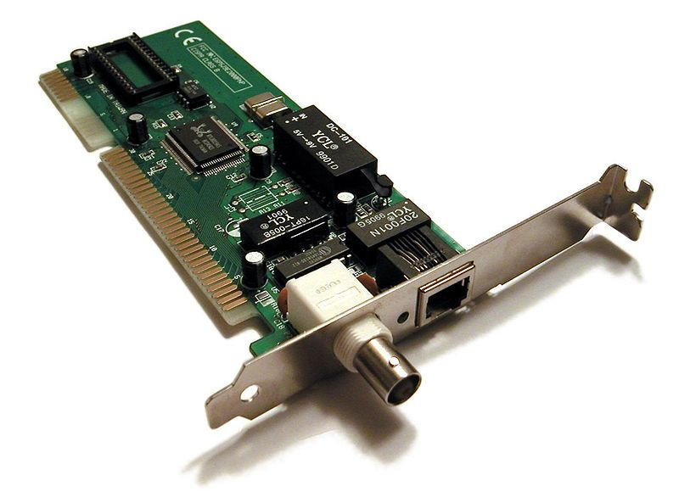
以太网基础—1. 以太网概述
标准以太网(802.3)
早期以太网只有10Mbps的吞吐量，使用的是CSMA／CD（带有碰撞检测的载波侦听多路访问）的访问控制方法，这种早期的10Mbps以太网称之为标准以太网。以太网主要介质有同轴电缆、双绞线和光纤。
Notes:
所有的以太网都遵循IEEE 802.3标准，下面列出是IEEE 802.3的一些以太网络标准，在这些标准中前面的数字表示传输速度，单位是“Mbps”，最后的一个数字表示单段网线长度（基准单位是100m），Base表示“基带”的意思，Broad代表“宽带”。
·10Base－5 使用粗同轴电缆，最大网段长度为500m，基带传输方法；
·10Base－2 使用细同轴电缆，最大网段长度为185m，基带传输方法；
·10Base－T 使用双绞线电缆，最大网段长度为100m；
· 1Base－5 使用双绞线电缆，最大网段长度为500m，传输速度为1Mbps；
·10Broad－36 使用同轴电缆（RG－59／U CATV），网络的最大跨度为3600m，网段长度最大为1800m，是一种宽带传输方式；
·10Base－F 使用光纤传输介质，传输速率为10Mbps；

Slide 9
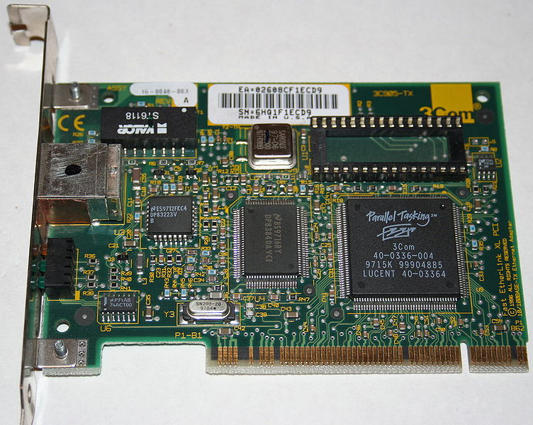
以太网基础—1. 以太网概述
百兆以太网(802.3u)
1995年3月IEEE宣布了IEEE802.3u 100BASE－T快速以太网标准（Fast Ethernet），就这样开始了快速以太网的时代。
Notes:
100BASE-T -- 下面三个100 Mbit/s 双绞线标准通称，最远100米。
100BASE-TX -- 类似于星型结构的10BASE-T。使用2对电缆，但是需要5类电缆以达到100Mbit/s.
100BASE-T4 -- 使用3类电缆，使用所有4对线，半双工。由于5类线普及，已经废弃。
100BASE-T2 -- 无产品。使用3类电缆。支持全双工使用2对线，功能等效100BASE-TX，但支持旧电缆。
100BASE-FX -- 使用多模光纤，最远支持400米，半双工连接 (保证冲突检测)，2km全双工。

Slide 10
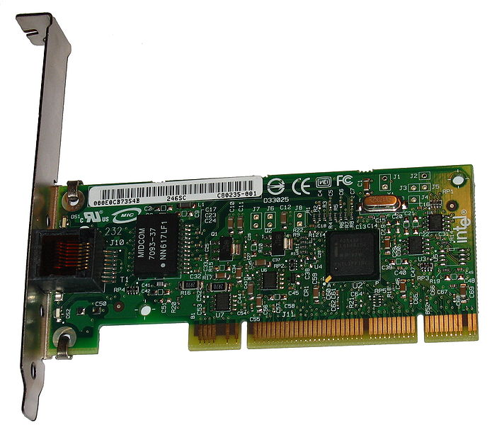
以太网基础—1. 以太网概述
千兆以太网
(802.3ab/802.3z)
继承了传统以太技术价格便宜的优点。 千兆技术仍然是以太技术，它采用了与10M以太网相同的帧格式、帧结构、网络协议、全/半双工工作方式、流控模式以及布线系统。 802.3z制定了光纤和短程铜线连接方案的标准。 802.3ab制定了五类双绞线上较长距离连接方案的标准。
Notes:
1000BASE-T -- 1 Gbit/s 介质超五类双绞线或6类双绞线。
1000BASE-SX -- 1 Gbit/s 多模光纤(小于500M)。
1000BASE-LX -- 1 Gbit/s 多模光纤(小于2KM)。
1000BASE-LX10 -- 1 Gbit/s 单模光纤(小于10KM)。长距离方案
1000BASE-LHX --1 Gbit/s 单模光纤(10KM至40KM)。长距离方案
1000BASE-ZX --1 Gbit/s 单模光纤(40KM至70KM)。长距离方案

Slide 11
以太网基础—1. 以太网概述
万兆以太网，802.3ae
万兆以太网规范包含在 IEEE 802.3 标准的补充标准 IEEE 802.3ae 中，它扩展了 IEEE 802.3 协议和 MAC 规范使其支持 10Gb/s 的传输速率。除此之外，通过 WAN 界面子层(WIS：WAN interface sublayer)，10千兆位以太网也能被调整为较低的传输速率。
40G以太网，802.3ba
802.3ba标准解决了数据中心、运营商网络和其他流量密集高性能计算环境中数量越来越多的应用的宽带需求。而数据中心内部虚拟化和虚拟机数量的繁衍，以及融合网络业务、视频点播和社交网络等的需求也是推动制订该标准的幕后力量。

Slide 12
以太网基础—2.半双工、全双工
半双工：在早期的以太网中，大多数采用多个站点共享铜缆介质的方案，在同一个时间点只能有一个站点能够发送信息，其他站点须要等待线缆空闲才能发送信息。这种信道控制方式称之为CSMA/CD。对于一个站点来说，发送和接收不能同时进行，所以这种信道称之为半双工。
A
B
C

Slide 13
以太网基础—2.半双工、全双工
全双工：除开各个站点共享介质的方案外，站点之间还可以采用点到点的全双工连接，也即两个站点之间接收和发送可以同时进行。
A
B
单工方式：除了全双工和半双工之外，早期还有一种最简单的一种通信方式：单工方式。在这种方式下，系统只能单向传送数据，也就是说，系统一端作为发送端，另一端作为接收端。
A
B
Notes:
半双工、全双工：
在全双工方式中，对数据的两个传输方向采用不同的通路，可以同时进行发送和接收数据。
在半双工方式中，输入过程和输出过程使用同一通路，端口可以收发数据，但不能同时进行。
单工方式：是最简单的一种通信方式。在这种方式下，系统只能单向传送数据，也就是说，系统一端作为发送端，另一端作为接收端。

Slide 14
以太网基础—3.CSMA/CD
以太网是一种共享介质的局域网技术，多个站点链接到同一个共享介质上，同一时间只能有一个站点发送数据，这种链路连接着多个终端，就是多路访问。
多路访问协议
随机接入协议
轮流协议
信道划分协议
MA
预约
FDMA
CSMA
轮询
CDMA
CSMA/CD
令牌传递
TDMA
CSMA/CA
Notes:
CSMA/CD：带有冲突检测的载波监听多路访问，可以检测冲突，但无法“避免”
CSMA/CA：带有冲突避免的载波监听多路访问，发送包的同时不能检测到信道上有无冲突，只能尽量“避免”；
1.两者的传输介质不同,CSMA/CD用于总线式以太网,而CSMA/CA则用于无线局域网802.11a/b/g/n等等；
2.检测方式不同,CSMA/CD通过电缆中电压的变化来检测，当数据发生碰撞时，电缆中的电压就会随着发生变化；而CSMA/CA采用能量检测(ED)、载波检测(CS)和能量载波混合检测三种检测信道空闲的方式；
FDMA、TDMA和CDMA的区别
频分多址(FDMA)是采用调频的多址技术。业务信道在不同的频段分配给不同的用户。如TACS系统、AMPS系统等。
时分多址(TDMA)是采用时分的多址技术。业务信道在不同的时间分配给不同的用户。如GSM、DAMPS等。
CDMA(码分多址)是采用扩频的码分多址技术。所有用户在同一时间、同一频段上，根据不同的编码获得业务信道。

Slide 15
以太网基础—3.CSMA/CD
随机接入协议
随机接入协议中，一个传输节点总是以信道的全部速率（即Rbps）进行发送。当有碰撞时，涉及碰撞的每个节点反复地重发它的帧，直到该帧无碰撞地通过为止。但是当一个节点经受一次碰撞时，它不必立刻重发该帧。相反，它在重发该帧之前等待一个随机时延。最常用随机接入协议，即ALOHA协议（检测到冲突不会停止发送）和载波侦听多路访问（CSMA）协议。
轮流协议
轮询协议，要求这些节点之一要被指定为主节点。主节点以循环的方式轮询每个节点。轮询协议消除了困扰随机接入协议的碰撞和空时隙，使得轮询取得高得多的效率。但也有缺点，第一个缺点是该协议引入轮询时延，即通知一个节点它可以传输所需的时间。第二个缺点就是主节点有故障，整个信道将变得不可操作。
令牌传递协议，在这个协议中没有主节点。一个小的称为令牌的特殊目的帧在节点之间以某种固定的次序进行交换。
以太网采用了：
CSMA/CD
（Carrier Sense Multiple Access/Collision Detect）
即带有冲突检测的载波监听多路访问
信道划分协议
信道划分协议，一般分为：
时分多路复用（TDM）：TDM将时间划分为时间帧，并进一步划分每个时间帧为N个时隙。TDM消除了碰撞，而且非常公平（R/Nbps的速率）。但是它有两个缺陷：节点被限制于R/Nbps的平均速率。节点必须等待它在传输序列中的轮次。
频分多路复用（FDM）。FDM将Rbps信道划分为不同的频段（每个频段具有R/N带宽），并把每个频率分配给N个节点中的一个。不过它跟TDM的优缺点一样。
第三种信道划分协议是码分多址（CDMA），在讲无线网络时再介绍。

Slide 16
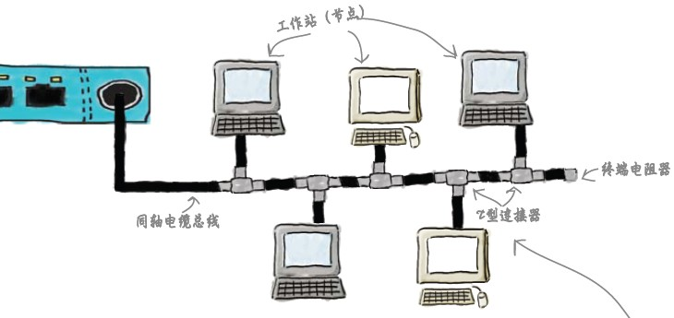
以太网基础—3.CSMA/CD
Notes:
CSMA/CD应用在 OSI 的第二层数据链路层
它的工作原理是: 发送数据前 先侦听信道是否空闲 ,若空闲，则立即发送数据。若信道忙碌，则等待一段时间至信道中的信息传输结束后再发送数据；若在上一段信息发送结束后，同时有两个或两个以上的节点都提出发送请求，则判定为冲突。若侦听到冲突,则立即停止发送数据，等待一段随机时间,再重新尝试。
其原理简单总结为：先听后发，边发边听，冲突停发，随机延迟后重发
CSMA/CD采用IEEE 802.3标准。
它的主要目的是：提供寻址和媒体存取的控制方式，使得不同设备或网络上的节点可以在多点的网络上通信而不相互冲突。
有人将CSMA/CD的工作过程形象的比喻成很多人在一间黑屋子中举行讨论会，参加会议的人都是只能听到其他人的声音。每个人在说话前必须先倾听，只有等会场安静下来后，他才能够发言。人们将发言前监听以确定是否已有人在发言的动作称为"载波监听"；将在会场安静的情况下每人都有平等机会讲话成为“多路访问”；如果有两人或两人以上同时说话，大家就无法听清其中任何一人的发言，这种情况称为发生“冲突”。发言人在发言过程中要及时发现是否发生冲突，这个动作称为“冲突检测”。如果发言人发现冲突已经发生，这时他需要停止讲话，然后随机后退延迟，再次重复上述过程，直至讲话成功。如果失败次数太多，他也许就放弃这次发言的想法。通常尝试16次后放弃。

Slide 17
以太网基础—3.CSMA/CD
CSMA/CD发送数据帧流程图:
装帧
YES
线路忙
发送干扰信号
IFG（帧间隙，Inter Frame Gap）设计为96位时，即传送96bits数据所所需要的时间,10Mb/s,100Mb/s,1000Mb/s以太网IFG分别为9.6us、0.96us和0.096us.
IFG的作用：
① 让物理信道恢复平稳。
② 让接收者对接收的帧作必要的处理，
清理接收缓冲区。
NO
等待IFG时间
增加重试次数
开始发送
YES
超过最大尝试次数
NO
检测到冲突
YES
计算回退时间
发送完成
NO
等待回退时间
YES
发送成功
发送失败
Notes:
CSMA/CD媒体访问控制方法的工作原理，可以概括如下：
先听后说，边听边说；
一旦冲突，立即停说；
等待时机，然后再说；
注：“听”，即监听、检测之意；“说”，即发送数据之意。
上面几句话意思是在发送数据前，先监听总线是否空闲。若总线忙，则不发送。若总线空闲，则把准备好的数据发送到总线上。在发送数据的过程中，工作站边发送边检测总线，是否自己发送的数据有冲突。若无冲突则继续发送直到发完全部数据；若有冲突，则立即停止发送数据，但是要发送一个加强冲突的JAM信号，以便使网络上所有工作站都知道网上发生了冲突，然后，等待一个预定的随机时间，且在总线为空闲时，再重新发送未发完的数据。

Slide 18
以太网基础—4. 自协商
由于以太网存在10M/100M/1000M等各种速率，为了向前兼容，以太网支持速率、双工、流控进行互相协商，协商也即选择出双方都支持的最大能力。
SWITCH A
SWITCH B
10/100/1000 Port
Duplex Speed
Flow control
Notes:
自动协商就是一种在两台设备间达到可能的最大传输速率的方式。它允许设备用一种方式“讨论”可能的传输速率，然后选择双方可接受的最佳速率。它们使用叫做快速链路脉冲的FLP交换各自传输能力的通告。FLP可以让对端知道源端的传输能力是怎样的。当交换FLP时，两个站点根据以下从高到低的优先级侦测双方共有的最佳方式。
1000BASE-T全双工
1000BASE-T
100BASE-T2 全双工
100BASE-TX 全双工
100BASE-T2
100BASE-T4
100BASE-TX
10BASE-T 全双工
10BASE-T
例如，A和B正在自动协商，并且A具有10/100/1000全半双工的能力，但是B只有10/100全半双工的能力，这样双方共有的最高链路能力为100，全双工。一旦双方进行自动协商，链路就会运行在双方能够支持的最佳能力下。

Slide 19
以太网基础—4. 自协商
由于自动协商功能是IEEE后续制定的标准，存在的问题是部分站点不支持协商，为了支持这种情况，须要支持协商的站点具有BYPASS功能，即主动认为自己为半双工。
SWITCH A
SWITCH B
10/100/1000 Port
Full Duplex
Auto Duplex
自动协商一段始终认为自己处于半双工，避免由于双工不匹配导致的信道占用冲突
Notes:
自协商：
自协商功能允许一个网络设备能够将自己所支持的工作模式信息传达给网络上的对端，并接收对方可能传递过来的相应信息。对于两端处于自协商工作方式的设备，最终协商的结果是采用二者技术能力域中优先级低的网口提供的工作方式工作。协商级别一般为1000Mfull，1000Mhalf，100Mfull，100Mhalf，10Mfull，10Mhalf。
10BASE-T的以太网接口（它只支持10M，不支持自协商）在链路UP之前会发送Link Test Pulse（LTP），该脉冲用以检测链路是否应该UP；而100BASE-T以太网接口（它只支持100M，不支持自协商）在链路UP之前会发送FAST ETHERNET IDLE流，用以检测链路是否应该UP。
支持自协商（Autonegotiation）的以太网接口则在链路UP之前发送FLP（Fast Link Pulse），FLP实际上是一组LTP和数据脉冲的组合，它们表明一种含义：例如我支持100M全双工。较旧的设备例如10BASE-T仍然将这些FLP识别为LTP，而自协商设备则能够识别FLP的含义并通过交互这种握手信息来使链路成为最优配置。如果自协商设备看到有一般的LTP（不是有特定含义的FLP）输入，它就将本端设置为10M半双工。如果自协商设备看到有FAST ETHERNET IDLE输入，它就将本端设置为100M半双工。以上所述的自协商机制只对10/100兆铜缆接口或千兆光/电口有效，100BASE-FX不支持自协商。
千兆自协商和10/100兆自协商使用同样的机制，1000BASE-LX和1000BASE-SX使用自协商机制来协商双工和流控。1000BASE-T设备的自协商还会包含附加域（例如是MASTER还是SLAVE）的协商。千兆设备几乎没有半双工的情况（虽然可以协商），所以很多双工的问题都不存在了。

Slide 20
以太网基础—5. 流控
在网络中，可能发送端具有较高的处理能力，而接收端处理能力较低，为了避免数据在以太网中传输的过程中由于拥塞导致的数据丢失，引入flow control概念
Sender 可能是1000M
1
Rx
Queue
Sender
Receiver
3
2
Receiver 处理能力只有100M
1
接收队列满
2
Receiver 发送 802.3z pause frame
3
Sender 等待一定时间后在发送报文

Slide 21
以太网基础—5.流控
流控指当接收者没有能力处理接收到的报文时，为了防止丢包，接收者需要通知报文的发送者一段时间内停止发送报文。
对于半双工模式和全双工模式，流控通过不同的方式来实现。
● 半双工：半双工模式下，以太网利用CSMA/CD机制处理冲突和链路使用问题。根据CSMA/CD机制，半双工的模式下，采取的流控方式为Backpressure，即背压。该种方法有两种实现，一个是数据接收者有意制造一次冲突，数据发送者检测到冲突采取Backoff，这样就延缓了数据的发送；另外一个方法是制造载波信号，使数据发送者感觉到接收者要发送数据，从而通过检测到载波而进行延时传输。
● 全双工：在全双工模式下，接收者通过发送一种特殊的数据帧来通知发送者，停止发送报文，这种特殊的数据帧称为PAUSE帧。

Slide 22
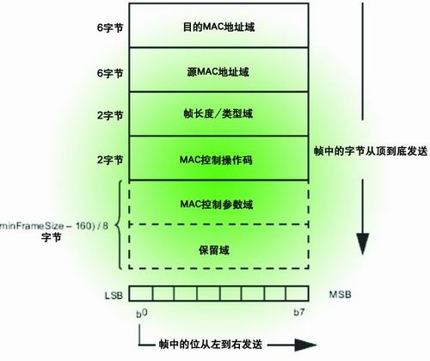
以太网基础—5.流控
PAUSE帧格式
· PAUSE帧的长度固定为64字节（包括CRC），PAUSE帧的目的MAC为组播MAC ：0180-c200-0001，源MAC为发送PAUSE帧的节点的MAC，LENTH/TYPE字段固定为0x8808。
· MAC 控制参数域字段表示要求发送者暂停发送流量的时间，数值有效范围为0－65535， 单位为512bit time（bit time指链路上传输1bit需要的时间，如100M链路bit time为10ns）。如果数据报文的接收者在发送PAUSE帧后，在PAUSE帧发送的等待时间超时之前可以处理数据报文，则再发送一个等待时间为0的PAUSE帧通知数据发送者开始发送数据。
· PAUSE的接收者（也是数据报文的发送者），收到PAUSE帧后会根据PAUSE帧中的等待时间停止发送报文，等待时间超时后继续发送报文。

Slide 23
以太网基础—6.MAC地址
48bit
24bit OUI
24bit address
OUI： Organizationally unique identifier，代表网络硬件制造商编号，他由IEEE统一分配
24位address：代表该制造商所制造的某个网络产品（如网卡）的系列号，它由网络制造商分别并保证每个序列号唯一。
在OUI中，其中第一位(I/G)表示此地址是单播地址还是组播地址，如果一位=0，表示此地址为单播地址，如果第一位=1，表示此地址为组播地址
第二位(U/G)表示此地址由IEEE维护的全局地址还是局域性地址，U/G=0,表示IEEE全局维护地址，U/G=1,表示局域性维护地址

Slide 24
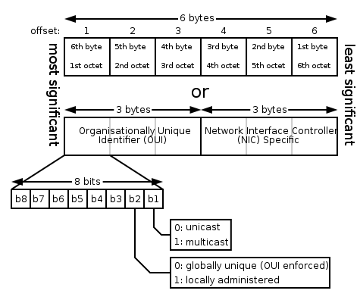
以太网基础—6.MAC地址
如图，我们可以看到U/L位和 G/I 位并不是在我们平时看到的样式的最高位和次高位，比如说 01-00-5e-xx-xx-xx（0000 0001-00-5e-xx-xx-xx）G/I位是1而不是0。之所以这样子设计，是因为我们的电脑发送数据是按位发送的（面向位数的，它要一位一位的接受数据），并且我们的大多PC机采用的是小端（Small-edian），因此要想让电脑先能接受到一个帧的G/I位和 U/L位，那就要把这两个位放到最高字节的最低有效位。这时就可以把它们轻松发出去了。
Notes:
大小端字节序是指存放多字节数据的字节（byte）的顺序，典型的情况是整数在内存中的存放方式和网络传输的传输顺序，如果LSByte在MSByte的前面，即LSB为低地址，则该字节序是小端序；反之则是大端序。网络传输一般采用大端序，也被称之为网络字节序，或网络序。
总结而言：Mac地址是16进制数组成，第二个16进制数是奇数就是组播mac，也就是说组播mac二进制高八位的第八位是1就是组播mac，否则不是。
比如：a5a9-a6aa-5aa6，第二位是5奇数，转换成二进制就是：高八位二进制10100101，第八位是1，奇数，就是组播mac。

Slide 25
以太网基础—6.MAC地址
MAC地址类型
广播地址：FFFF：FFFF：FFFF
组播地址：0100：5E01：0101
单播地址：00D0：0011：2233
在数据帧帧中，目的MAC地址可以为上面三种类型的任意一种，但是源MAC地址只能为单播地址，并且IEEE规定，设备接收到源MAC地址不为单播的地址需要丢弃
Notes:
在局域网内交换机的转发模式：
1）若接收到的帧是已知目的地址的单播，则把该帧转发到与其目的地址相关联的单个接口。
2）若接收到的帧是未知目的地址的单播，则把该帧转发到除接收帧的接口之外的所有接口。
3）若接收到的帧是广播，则采取与2）类似的行为。
4）若接收到的帧是多播，则采取与2）类似的行为，除非已经配置了针对多播的优化。

Slide 26
以太网基础—7.以太网帧结构
以太网帧结构
Preamble（7）
SFD（1）
DMAC（6）
SMAC（6）
Type/Length（2）
Payload（46-1500）
FCS（4）
Preamble/SFD（Start-of-Frame Delimiter）：每个以太网帧发送时都是以8个字节的前导码开始，Preamble是1和0交替（1 0 1 0 1 0…….）的7个字节数据，该部分的作用是通知接收方有数据帧到来，使其与输入的时钟保持同步，56bit 模式容许站点在帧的开始可以丢弃一些bit。SFD是一个字节10101011，最后使用11，来通知接收方下一字段就是目的主机的地址了。实际上前导码都是在物理层加进去的，并不是帧的一部分。
DMAC（Destination Address）：6个字节，目的节点的MAC地址。
SMAC（Source Address）：6个字节，源节点的MAC地址。
Type/Length：2字节，根据数值的不同代表2种不同的封装格式，如果字段值在0x0000－0x05DC范围内，则表示该字段为Length，该帧为802.3 raw封装。如果字段值在0x0600－0xFFFF范围内，则表示该字段为Type字段，该帧为Ethernet II封装，0x05DD－0x05FF保留没有使用。
PayLoad：上层协议有效载荷，最小为46字节，最大为1500字节，对于Type封装格式，上层协议必须保证该字段的值大于46字节，对于Length封装，对于有效载荷不够46字节的报文链路层必须进行填充。
FCS：4字节的校验和。

Slide 27
以太网基础—7.以太网帧结构
扩展以太网帧结构
PREAMBLE
1 字节
SFD
6 字节
Destination ADDRESS
6 字节
SOURCE ADDRESS
2 字节
0X8100
User Priority
3bits
2 字节
TAG
CFI
2 字节
LENGTH/TYPE
VLAN ID
12 bits
46-1500 字节
MAC CLIENT DATA
（PAD）
4 字节
FCS

Slide 28
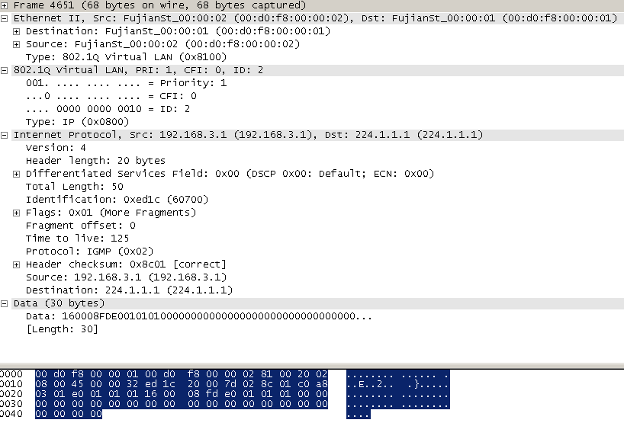
以太网基础—7.以太网帧结构
Notes:
推荐抓包软件：wireshark：http://www.wireshark.org
推荐发包工具：anysend

Slide 29
以太网基础—7.以太网帧结构
Ethernet II与802.3
Preamble（7）
SFD（1）
DMAC（6）
SMAC（6）
Type/Length（2）
Payload（46-1500）
FCS（4）
在前面的历史介绍中，我们知道，Ethernet II是DIX发布的，所以Ethernet II也称DIX帧，Ethernet II帧结构里面Type/Length字段取的是Type，不会代表Length。
而后来IEEE 802.3标准出来后，我们说过，与Ethernet II基本一致，但有细微差别，其中Type/Length这个字段就是区别，一开始802.3帧这个字段取的是Length，不代表Type。之所以802.3要把这个字段取做Length，就是我们前面说的以太网最小帧是64字节，不足的时候要补0，那么上层协议就需要一个长度字段，以将实际数据与填充值区分开。
那么Ethernet II为什么不需要Length呢？因为当时DIX联盟只跑了三种协议 – 0x0600 XNS（施乐），0x0800 IP（Internet协议）， 0x6003 DECNET。 而这些协议都有自己的长度字段。所以不用在以太网头里面再指定Length，只需表明Type即可。
因此Length封装也称为Raw 802.3封装，目前只有IPX支持Raw 802.3封装，以Length字段后紧跟0xFFFF标识。最初的IEEE 802.3标准不支持Type封装，但是Type封装使用极为广泛，在1997年，IEEE 802.3接纳了Type封装，所以Ethernet II封装有时又称为802.3 Type封装。
Notes:
Tips：为什么IEEE接收Type后一切都这么顺利？
A：因为之前DIX公司分配的以太网Type的值，最小的是0x0600 = 1536. 这个值大于1500. 所以这个值≤1500，代表的是长度，≥1536代表的是类型。

Slide 30
以太网基础—7.以太网帧结构
以太网报文其他的封装格式
802.3/802.2 LLC封装
DMAC（6）
SMAC（6）
Length（2）
DSAP（1）
SSAP（1）
Ctrl（1）
Data（43-1497）
802.3/802.2 LLC封装中，DSAP、SSAP用来标志上层协议，比如NetBios为0xF0，IPX为0xE0。
802.3/802.2 SNAP封装
DMAC（6）
SMAC（6）
Length（2）
0xAA
0xAA
0x03
Org Code（3）
PID（2）
Data（38-1492）
802.3/802.2 SNAP 中Org Code代表机构编码，是全球唯一的表示组织机构的代码OUI，PID（Protocol Identifier）是协议标志，每个组织机构可以有独立的协议标识。如苹果公司的OUI为08-00-07，其AppleTalk协议的PID为0x809B，这种封装中Org Code＋PID唯一标识一个上层协议。

Slide 31
以太网基础—7.以太网帧结构
802.3/802.2 SNAP RFC1402封装
DMAC（6）
SMAC（6）
Length（2）
0xAA
0xAA
0x03
00-00-00
Type（2）
Data（38-1492）
802.3/802.2 SNAP RFC1042封装，Org code使用一个特殊的数值00-00-00，当这个字段为00-00-00时，Type字段与Ethernet II封装中的Type具有相同的含义。
IP协议支持两种封装，分别是Ethernet II封装和SNAP RFC1042封装，Type均为0x0800，IPX协议支持四种封装Ethernet II、SNAP RFC1042、raw 802.3、802.3/802.2 LLC，在Ethernet II和SNAP RFC1042封装中，Type字段为0x8137，raw 802.3封装在Length后紧跟0xFFFF标志。802.3/802.2 LLC封装中，DSAP和SSAP＝0xE0。Apple Talk支持Ethernet II和SNAP RFC1042封装，Type均为0x809B。
目前使用最广泛的是Ethernet II封装。802.3/802.2 SNAP封装使用很少，因此一般所说的SNAP封装都指SNAP RFC1042封装。

Slide 32
以太网基础—7.以太网帧结构
以太网帧长度-最小帧&最大帧
最小帧（512bits，即64字节）
DMAC(6)+SMAC(6)+Type(2)+Data(46)+FCS(4)
= 64 bytes
为什么规定最小帧为64字节？
假设A检测到网络是空闲的，开始发数据包，尽力传输，当数据包还没有到达B时，B也监测到网络是空闲的，开始发数据包，这时就会发生碰撞，B首先发现发生碰撞，开始发送碰撞信号，所谓碰撞信号，就是连续的01010101或者10101010，十六进制就是55或AA。这个碰撞信号会返回到A，如果碰撞信号到达A时，A还没有发完这个数据包，A就知道这个数据包发生了错误，就会重传这个数据包。但如果碰撞信号会返回到A时，数据包已经发完，则A不会重传这个数据包。
如果A不重传这个数据，那么这个帧就永远丢失了。
所以为了能让A做到重传，必须保证A收到碰撞信号的时候，数据包没有传完，要实现这一要求，A和B之间的距离很关键，也就是说信号在A和B之间传输的来回时间必须控制在一定范围之内。IEEE定义了这个标准，一个碰撞域内，最远的两台机器之间的round-trip time 要小于512bit time.(来回时间小于512位时，所谓位时就是传输一个比特需要的时间）。这也是我们常说的一个碰撞域的直径。
最大帧
DMAC(6)+SMAC(6)+Type(2)+Data(1500)+FCS(4)
= 1518 bytes
为什么最大帧是1518字节？
这个是链路层的MTU决定的，早期由于设备缓存及CPU处理能力的限制，无法处理巨型帧，所以规定IP MTU为1500. 其实目前的交换机等都可以传送巨型帧。（9K)
Notes:
（1）A和B是网上相距最远的两个主机，设信号在A和B之间传播时延为τ，假定A在t时 刻开始发送一帧，则这个帧在t+τ时刻到达B，若B在t+τ－ε时刻开始发送一帧，则B在t+τ时就 会检测到冲突，并发出阻塞信号。 （2）阻塞信号将在t+2τ时到达A。所以A必须在t+2τ时仍在发送才可以检测到冲突，所以一帧的 发送时间必须大于2τ。 （3）按照标准，10Mbps以太网采用中继器时，连接最大长度为2500米，最多经过4个中继器，因 此规定对于10Mbps以太网规定一帧的最小发送时间必须为51.2μs。 （4）51.2μs也就是512位数据在10Mbps以太网速率下的传播时间，常称为512位时。这个时间定 义为以太网时隙。512位时=64字节，因此以太网帧的最小长度为512位时=64字节。
假设公共总线媒体长度为S，帧在媒体上的传播速度为0.7C（光速），网络的传输率为R（bps）， 帧长为L（bps），tPHY为某站的物理层时延； 则有： 碰撞槽时间=2S/0.7C+2tPHY 因为Lmin/R=碰撞槽时间 所以：Lmin =（2S/0.7C+2tPHY ）×R Lmin 称为最小帧长度。 碰撞槽时间在以太网中是一个极为重要的参数，有如下特点： （1）它是检测一次碰撞所需的最长时间。 （2）要求帧长度有个下限。（即最短帧长） （3）产生碰撞，就会出现帧碎片。 （4）如发生碰撞，要等待一定的时间。t=rT。（T为碰撞槽时间）

Slide 33
以太网基础—8.交换容量/包转发速率
速率计算： pps与bps
10M、100M，1000M、10GE，这些都是指物理介质每秒可以传送多少bit的数据，即bps。在我们实际中经常使用每秒传送实际数据帧的数目即PPS（packets per second）来表示报文的速率。下面介绍对于以太网来说如何进行链路速率与pps之间的换算。
以太网传送数据时，每两个帧之间存在帧间隙IFG（Inter Frame Gap），帧间隙的作用是使介质中的信号处于稳定状态，同时让帧接收者对接收的帧作必要的处理（如调整缓存取的指针、更新计数、发中断让主机对报文进行处理）。对于Ethernet（10M）帧间隙时间为9.6usec，100M快速以太网帧间隙为0.96usec，1000M帧间隙为0.096usec，10GE帧间隙为0.0096usec，这个时间正好相当于传送96bit数据的时间。
假设数据帧的长度为 k bytes（包括FCS），端口速率为R，转化后的PPS为N，那么：
N＝R/(k×8＋8×8＋96)
其中k×8表示实际数据帧的长度(bits)，8×8表示前导码（Preamble＋SFD）的长度，96bit相当于帧间隙占用的bits。
举个例子，假设端口速率为100M，发送数据帧的长度为64字节，那么线速发送报文换算成pps后，
N＝100 000 000/（64×8＋8×8＋96）≈148810 pps

Slide 34
以太网基础—9.以太网设备(HUB/BRIDGE/SWITCH)
集线器HUB
应用层
应用层
表示层
表示层
会话层
会话层
传输层
HUB
传输层
网络层
网络层
链路层
链路层
物理层
物理层
物理层
物理层
注意：HUB仅仅是物理上的连接设备。
Notes:
从共享式以太网发展到交换式以太网过渡时期，出现了中继器和集线器两种互连的网络设备。这两种设备基本原理都一样，那么单独讲解一下集线器。
其实集线器（HUB）和中继器都是物理层上的连接设备，那为什么这样说呢？接下去我们共同来学习一下集线器的工作原理。

Slide 35
所有的HUB都是半双工的
以太网基础—9.以太网设备(HUB/BRIDGE/SWITCH)
Hub的工作原理
1
2
3
4
5
OUT
OUT
OUT
OUT
IN
Notes:
其实集线器（HUB）工作原理很简单：从任何一个接口收到的数据帧（不管是单播还是广播）不加选择地转发给其它的任何端口（除接收的那个端口外）。
故可以这样说集线器（HUB）和中继器仅仅改变了以太网的物理拓扑，如此而已。
HUB没有用MAC地址，只是对数据进行复制转发，没有过滤功能。

Slide 36
以太网基础—9.以太网设备(HUB/BRIDGE/SWITCH)
由HUB组建以太网实质是一种共享式以太网，存在共享式以太网的所有缺陷：
冲突严重；
广播泛滥；
无任何安全性。
Notes:
由集线器（HUB）和中继器组建以太网的实质是一种共享式以太网，故共享式以太网所具有的弊端它基本上都有。
仍然存在以下缺陷：
冲突严重
广播泛滥
无任何安全性

Slide 37
以太网基础—9.以太网设备(HUB/BRIDGE/SWITCH)
网桥/二层以太网交换机的工作模式
应用层
应用层
表示层
表示层
会话层
会话层
传输层
网桥/二层交换机
传输层
网络层
网络层
链路层
链路层
链路层
链路层
物理层
物理层
物理层
物理层
Notes:
以太网交换机是我们现在组建以太网的必备的设备。
接下去讲讲以太网交换机（另称多端口网桥）。
相比较HUB而言,交换机是工作在数据链路层的设备。为什么这么说呢?
主要是以太网交换机或者网桥需要完成二个基本功能：
MAC地址学习；
转发和过滤决定；

Slide 38
以太网基础—9.以太网设备(HUB/BRIDGE/SWITCH)
网桥(Bridge) ：
用于桥接LAN网络中的各种不同的网络设备
主要构成：
1）MAC转发单元、
2）至少两个的通信端口。
主要功能
1)收帧、2)输入规则检查、3)拓扑检查、
4)输出规则检查、5) 输出排队、6)分队传输帧、
7)优先级重映射、8)确定输出帧格式、
9)重建FCS、10)发送帧
网桥的基本操作：
转发、过滤帧。
维持转发、过滤过程中所应用的到信息。
维护管理以上两个内容

Slide 39
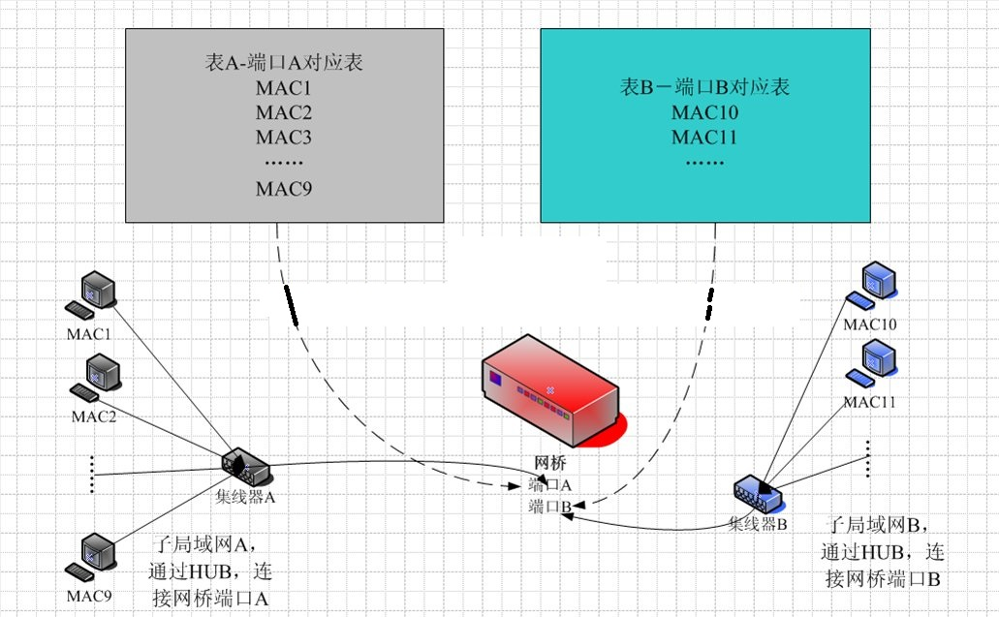
以太网基础—9.以太网设备(HUB/BRIDGE/SWITCH)
网桥(Bridge)

Slide 40
以太网基础—9.以太网设备(HUB/BRIDGE/SWITCH)
交换机(switch)
A layer 2 interconnection device that conforms to
the ISO/IEC 10038 [ANSI/IEEE 802.1D-1998]. Syn: bridge.
我们所说的交换机可以认为是多端口网桥。
网桥和交换机主要不同
1.多端口网桥
交换机工作时，实际上允许许多组端口间的通道同时工作。所以，交换机的功能体现出不仅仅是一个网桥的功能，而是多个网桥功能的集合。即网桥一般分有两个端口，而交换机通常具有高密度的端口。
2. 传输速率的区别 交换机与网桥数据信息的传输速率相比，交换机要快于网桥。 3. 数据帧转发方式的区别 网桥在发送数据帧前，通常要接收到完整的数据帧并执行帧检测序列fcs后，才开始转发该数据帧。交换机具有存储转发和直接转发两种帧转发方式。直接转发方式在发送数据以前，不需要在接收完整个数据帧和经过32bit循环冗余校验码crc的计算检查后的等待时间。

Slide 41


基于源地址学习
以太网基础—9.以太网设备(HUB/BRIDGE/SWITCH)
分段1
分段2
A
C
PORT1
PORT2
交换机
D
B
交换机典型应用
MAC地址
所在端口
多播情况下，CAM表项的建立不是通过学习得到的，而是通过IGMP窥探，CGMP等协议获得的。
MAC A
1
MAC B
1
MAC C
2
MAC D
2
Notes:
先看一下MAC地址学习。
网桥转发数据帧是基于MAC地址表.而MAC地址表是网桥基于源MAC地址学习得到的。 常见2层交换机的MAC地址表是由MAC地址和交换机的端口建立的映射关系的。
这里我们需要强调的是:网桥侦听数据帧的源地址,交换机每个端口都监听接收到的数据帧源地址。
初始化时，交换机的MAC地址表是空。
下面我们举个例子来说明。
如图所示：站点A要发一个帧给站点D；交换机从端口1接收到这个帧，首先查看目的MAC地址，再查看交换机里cache 的MAC地址表，但这时候的MAC地址表是空的，那交换机会这么做呢？把这个数据帧向任何端口转发出去（除接收这个帧的端口1），在这时还要查看这个帧源MAC地址，把端口1和站点A的MAC建立映射关系（这个帧的源MAC地址就是站点A物理地址）。这样依次类推，每个站点都跟所直接连接的端口建立好映射关系，从而形成一张MAC地表。
多播情况下，CAM表项的建立不是通过学习得到的，而是通过IGMP窥探，CGMP等协议获得的。若某个端口接有HUB，则会出现一个端口对应多个MAC地址这种情况。交换机一个端口对应一个冲突域。

Slide 42
基于目的地址转发
以太网基础—9.以太网设备(HUB/BRIDGE/SWITCH)
MAC地址
所在端口
MACA
1
MACB
1
MACC
2
MACD
2
MACD
MACA
......
端口1
MACD
MACA
......
端口2
Notes:
交换机的第二个基本功能：基于目的地址转发
查MAC转发表处理转发
对于表中不包含的地址，通过广播的方式转发；
使用地址自动学习和老化机制进行地址表维护。
一般不对帧格式进行修改(VLAN要对帧格式进行修改,打上TAG标签)

Slide 43
Q&A

Slide 44
试验要求
学习配置指南“命令行界面”章节、“接口”章节,配置交换机，使你的PC能够ping通交换机
使用Wireshark等抓包软件捕获前面ping过程的所有报文，并根据前面学习到的以太网帧格式识别理解报文中的各字段，和前面介绍的有没有差异，为什么？
分别设置修改pc网卡和所连接交换机端口的各种自协商能力组合，观察交换机端口状态变化，并分析状态是否正常。
以上试验过程及相应分析要求详细记录，文档排版和格式不限，抓获的报文及控制台信息要求截图或log文件信息保留。

